Slide 1

SAĞLIK HİZMETLERİ MESLEK YÜKSEKOKULU
DİYALİZ PROGRAMI
DYZ 108 CERRAHİ HASTALIKLAR
Öğr. Gör. Hüsniye AŞIK

Slide 2


POSTOPERATİF BAKIM

Slide 3
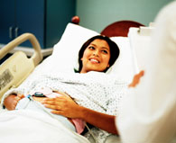
AMELİYAT SONRASI DÖNEM
Ameliyat nedeniyle bozulan vücut fonksiyonlarının normal sınırlara geri dönüşüne kadar geçen süre ameliyat sonrası dönemi kapsar.

Slide 4

Ameliyat vücut için hem fizyolojik hem de psikolojik stresör olduğundan bedenin homeostatik dengesini bozar. Bu nedenle postoperatif bakımın temel amacı: ‘homeostatik dengeyi yeniden düzenlemektir’

Slide 5

Ameliyat Sonrası Bakım iki aşamalıdır;
Ayılma ünitesinde bakım
Klinikte uygulanan bakım

Slide 6
AYILMA ÜNİTESİNDE BAKIM
Hastanın ameliyattan sonra anestezinin etkisi geçinceye kadar ve yaşam bulguları düzenli oluncaya kadar yaklaşık bir iki saat kaldığı ünite; ayılma ünitesidir.
Hasta ayılma ünitesinde bir yatağa alınır yada sedyede kalır. Sedye ve yatağın kıyılıkları olmalıdır.

Slide 7
Bilinci kapalı yada yarı açık olan hastanın başı yana çevrilmeli ve çenesi mandibula üzerinden ileri doğru itilerek dilin geri kayıp solunum yolunu kapaması önlenmelidir.
Ağız ve burun bölgesinden ameliyat olan hastalar yan olarak yatırılmalı; mukus, kan yada kusmuğun aspire edilmesi engellenmelidir.

Slide 8
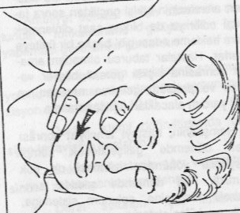
Ameliyattan Sonra Bilinci Kapalı Yada Yarı Açık Olan Hasta İçin Uygun Pozisyon

Slide 9

Abdominal ameliyat geçiren hastaların başlarını hafifçe yükselterek uyluk ve dizlerin ise hafif fleksiyon durumunda daha rahat ettikleri gözlenmiştir.
Eğer dizler yükseltilecekse bacakta kanın göllenmesini önlemek için topuklarda yükseltilmelidir.
Spinal anestezi yapılan hastalar
semi-fawler pozisyonda yatırılmalıdır.

Slide 10

Hemşirenin Hastaya İlişkin Gözlemesi-Ölçmesi ve Kayıt Etmesi Gerekenler
Hastanın ayılma ünitesine alındığı saat
Hastanın bilinç düzeyi, ışık-ısı-dokunma gibi uyranlara yanıt veriyor mu?
Hastanın yaşam bulguları; vital bulgular ilk 1 saat 15 dk’da bir sonra 30 dk’da bir daha sonra ise saatte bir olarak izlenmelidir.

Slide 11
Cilt rengi ve nemi kotrol edilir
Pansumanları kontrol edilir
IV sıvılar, sıvının cinsi, miktarı ve gidiş hızı kontrol edilir
Kan veriliyorsa hızı kontrol edilir
Üretral kateter konularak saatlik idrar miktarı kayıt edilir
Santral venöz basınç (CVP) ölçülür

Slide 12

Hastanın Ayılma Ünitesinden Kliniğe Gönderilmesi İçin Gerekli Kriterler
Genel anestezini etkisi geçmiş olmalıdır.
Yaşam bulguları stabil olmalıdır.
Bedenin herhangi bir yerinden aşırı miktarda drenaj olmamalıdır.
Hastanın bilinci açılmış olmalıdır.
İdrar miktarı erişkin bireyde saatte en az 30 ml olmalıdır.

Slide 13

AMELİYAT SONRASI KLİNİKTE BAKIM
Hemşire hastanın genel durumunu belirtmek için;
Hastanın yaşam bulgularını ölçer.
Cilt rengi ve ısısını kontrol eder.
Bilinç durumunu değerlendirir.
IV sıvı miktarını ve gidiş hızını kontrol eder.

Slide 14
Drenaj tüpleri varsa bunları şişe, torba ve sakşın cihazından hangisi uygunsa onunla bağlar ve drenaj miktarını ölçer.
Ameliyat yarasını kontrol eder.
Pozisyonun uygun olup olmadığını kontrol eder.
Ameliyat notunu okur ve doktor istemini kontrol eder.
İstemde yer alan ilaç ve uygulamaları hemşire gözlem formuna kayıt eder.

Slide 15

AMELİYAT SONRASI BAKIM HEDEFLERİ
Hedef-1: Solunum sistemi fonksiyonunu sürdürmek
Hedef-2: Kardiyovasküler fonksiyonunu sürdürmek
Hedef-3: Yeterli beslenme ve boşaltımı sağlamak
Hedef-4: Sıvı elektrolit dengesini sürdürmek
Hedef-5: Renal fonksiyonu sürdürmek

Slide 16
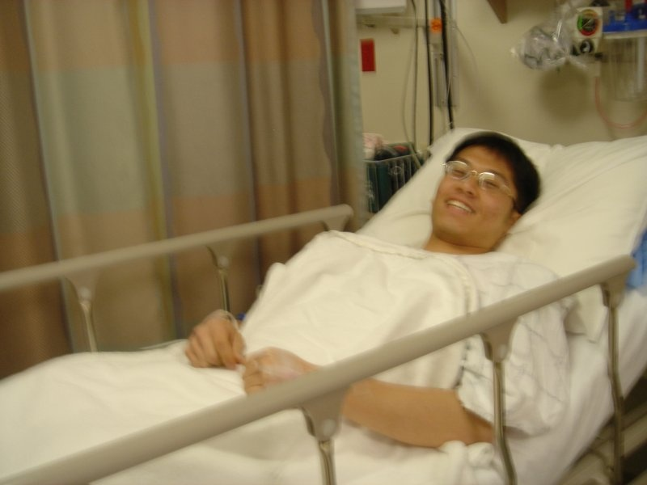
Hedef-6: İstirahati sağlamak
Hedef-7: Yara iyileşmesini sağlamak
Hedef-8: Hareketi sağlamak
Hedef-9: Psikolojik destek sağlamak
Hedef-10: Komplikasyonları önlemek

Slide 17
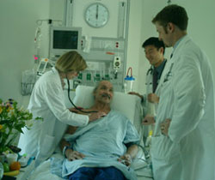
HEDEF-1 SOLUNUM SİSTEMİ FONKSİYONUNU SÜRDÜRMEK
Erken ameliyat sonrası dönemde en önemli 2 sorun;
solunum obstrüksiyonu
hipoventilasyondur.

Slide 18
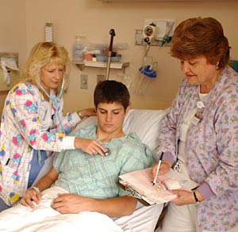
Solunum Fonksiyonunun Yeterli Olmadığını Gösteren Belirtiler
Huzursuzluk
Hızlı, ipliksi nabız
Hava açlığı
Bulantı
Endişe şaşkınlık
Siyanoz
Horlama
Wheezing
Larengeal stridor

Slide 19

Post-op Erken Dönemde Solunum Fonksiyonunu Geliştirmek İçin Yapılması Gerekenler
1-Hastanın başı yana çevrilmeli ve çenesi mandibula üzerinden ileri doğru itilerek dilin geri kayıp solunum yolunu kapaması önlenmeli
2-Doktor istemi doğrultusunda O2 tedavisine başlanmalı
3-Sakşınla hastanın ağız ve farenksindeki sekresyonlar temizlenmeli

Slide 20

4-Derin solunum için kullanılan araçlar varsa bunların nasıl kullanılacağı hastaya açıklanmalı

Slide 21

Ameliyat Sonrası Akciğerlere İlişkin Olarak Görülen Başlıca Sorunlar
Atelektazi
Pnömoni
Bronşit
Plörezi
Pulmoner emboli

Slide 22

Solunum Komplikasyonlarında Görülen Belirti Ve Bulgular
Ateş
Huzursuzluk
Dispne
Taşikardi
Solunum seslerinde değişiklik
Koyu balgam

Slide 23
Solunum Komplikasyonlarında Acilen Yapılması Gerekenler
Airway yada endotrakeal tüp yerleştirerek açık hava yolu sağlamak
Maske, kateter yada endotrakeal tüp yoluyla O2 vermek
Hastanın yeterli sıvı almasını sağlamak
Mümkün olan en erken dönemde hastayı ayağa kaldırmak

Slide 24

HEDEF-2 KARDİYOVASKÜLER FONKSİYONU SÜRDÜRMEK
İyi bir doku perfüzyonu için kardiyak debi yeterli olmalıdır. Kardiyak debinin yeterli olup olmadığını belirlemek için hastanın kan basıncı, nabız ve solunumu değerlendirilir.

Slide 25

Kan Basıncı
Hastanın ameliyat öncesi temel kan basıncı değeri bilinmelidir. Doktora bildirilmesi gereken kan basıncına ilişkin anormal bulgular:
Sistolik basıncın temel değerinden 20 mm Hg’ dan daha fazla düşmesi
Sistolik basıncın 80 mm Hg’nın altında olması
Kan basıncının her ölçümde 5-10 mm Hg’lık bir düşüş göstermesidir.

Slide 26
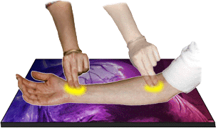
Nabız
Bradikardi; Erişkin bireylerde nabzın dakikada 60’ın altında olmasıdır.
Taşikardi; Erişkin bireylerde nabzın dakikada 110’un üzerinde olmasıdır.
İrregüler nabız; Nabzın düzensiz olmasıdır.

Slide 27
Solunum
Anesteziden sonra hastanın solunumu genellikle yavaş ve derindir. Doktora bildirilmesi gereken solunum sorunları:
Hızlı ve zor solunum
Yüzeysel yavaş solunum
Hastanın boyun,diyafram kasını kullandığı yüzeyel ve zor solunum

Slide 28
HEDEF-3 YETERLİ BESLENME VE BOŞALTIMI SAĞLAMAK
Ameliyattan sonra hastanın uygun olan en kısa sürede normal diyete geçmesi iyi olur. Hastanın normal diyet almaya başlama zamanını; doktor hastaya verilen anesteziyi, uygulanan ameliyatı ve hastanın GİS fonksiyonlarını dikkate alarak belirler.

Slide 29
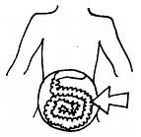
Hastanın bağırsak sesleri hergün dinlenmeli, gaz ve gaita çıkarıp çıkarmadığı sorgulanmalıdır.
Hastanın beslenmeye başlamasını etkileyen faktörler; bağırsak sesleri, yutma refleksi ve ameliyatın niteliğidir.

Slide 30
Ameliyattan sonra hastalar uzun süre ağız yoluyla beslenemeyecekse total parenteral beslenmeye(TPN) başlanır.
Ameliyattan sonraki 2. yada 3. güne kadar bağırsak hareketleri yoksa doktor laksatif ilaç verilmesini yada boşaltıcı lavman yapılmasını isteyebilir.

Slide 31
HEDEF-4 SIVI-ELEKTROLİT DENGESİNİ SÜRDÜRMEK
Ameliyat sonrasında sıvı-elektrolit dengesizliği;
Hastada metabolik yıkım ürünlerinin birikmesine
Nörolojik ve kardiyak sorunların gelişmesine
Bedendeki sıvı miktarının az yada fazla olmasından kaynaklanan sorunların gelişmesine neden olur.

Slide 32

Ameliyat Sonrasında Sıvı-Elektrolit Tedavisinin Temel İki Amacı
1-Yeterli sıvı vererek extraselüler sıvı ve kan hacmini korumak
2-Konjestif kalp yetmezliği ve pulmoner ödeme yol açabilecek aşırı sıvı yüklenmesini önlemek

Slide 33
Sıvı-Elektrolit Dengesinin Sürdürülmesine Yönelik Hemşirelik Uygulamaları
Hastanın aldığı ve çıkardığının doğru bir şekilde ölçülüp kayıt edilmesi
Anormal laboratuvar bulgularının doktora bildirilmesi
Sıvı-elektrolit dengesi belirti ve bulgularının izlenmesi
Bedende yerleştirilmiş olan tüplerin uygun bir şekilde irrige edilmesi

Slide 34

Solunum asidozunu önlemek için hastaya derin solunum ve öksürük egzersizlerinin yaptırılması
Bağırsak hareketleri başladığında hastaya uygun sıvıların ağız yoluyla verilmesi
Hastanın hergün tartılması

Slide 35
HEDEF-5 RENAL FONKSİYONU SÜRDÜRMEK
Hastanın aldığı çıkardığı izlemi ameliyattan sonra en az 48 saat yapılmalıdır. Sıvı alımı kısıtlanan hastalarda ise en az 1 hafta izlenmelidir.
Ameliyat sonrası 6-8 saatte idrar çıkarılır. Ancak idrar yapmada hasta zorlanabilir ve distansiyon gelişir.

Slide 36
Hastanın İdrar Yapmasını Kolaylaştırıcı Uygulamalar
1-Uygun çevre (Paravana), gizliliğe özen göstermek
2-İdrar yapabileceği pozisyona gelmesine yardım etme
3-Su sesi dinletme
4-Perineal bölgeye ılık su dökme
5-Önerilen ağrı kesicileri uygulama

Slide 37
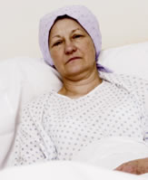
HEDEF-6 İSTİRAHATİ SAĞLAMAK
Hastanın yeterince istirahat edebilmesi, ameliyat sonrasında görülen ağrı, huzursuzluk, bulantı-kusma gibi sorunların giderilmesine bağlıdır.

Slide 38
HEDEF-7 YARA İYİLEŞMESİNİ SAĞLAMAK
Yara iyileşmesinin sağlanmasında cerrahi aseptik tekniğin uygulanması en geçerli yöntemdir. Yarada enfeksiyon, iyileşme sürecini kesintiye uğrattığı gibi hastanın ek ağrı ve acı çekmesine, hastanede yatış süresinin uzamasına ve ekonomik kayba neden olur.

Slide 39
Yara enfeksiyonunu önlemek için;
Yara bakımının kesin aseptik koşullarda yapılması
Yaranın kuru olarak korunması
Drenlerin işlerliğini sağlama ve bakımını yapma
Gelen materyalin gözlem ve kaydı
Yaradan kültür alınıp kontrol edilmesi
Hastanın yeterli beslenmesi gerekir.

Slide 40
HEDEF-8 HAREKETİ SAĞLAMAK
Uzun süre hareketsiz kalanlarda;
Solunum problemleri (pnömoni, atelektazi),
Dolaşım problemleri (tromboflebit),
Osteoporoz,
İdrar retansiyonu,
Böbrek taşları
Negatif nitrojen dengesi gelişir

Slide 41
Hareketsizliğe ilişkin problemleri önlemek için;
1-Hastaya derin solunum ve öksürük egzersizleri yaptırılmalıdır
2-Yatak içinde dönme ve ekstremite egzersizleri yaptırılmalıdır.
3-Hastanın ameliyattan sonra en kısa sürede kendi bakımını üstlenmesi sağlanmalıdır.
4-Doktorun izniyle erken dönemde ayağa kalkması için hasta desteklenmeli ve yardım edilmelidir.

Slide 42
HEDEF-9 PSİKOLOJİK DESTEK SAĞLAMAK
Ameliyattan sonra, öncesinde olduğu gibi hasta ve ailesine uygun psikolojik destek sağlanmalıdır.
Ameliyat sonrası problemli geçen hastaların psikolojik destek ihtiyaçları daha fazladır. Hastaların büyük çoğunluğu ameliyata bağlı korku ve anksiyeteyi kolayca atlatırken bazı hastalarda ameliyattan sonra akut konfüzyon durumu gelişir

Slide 43
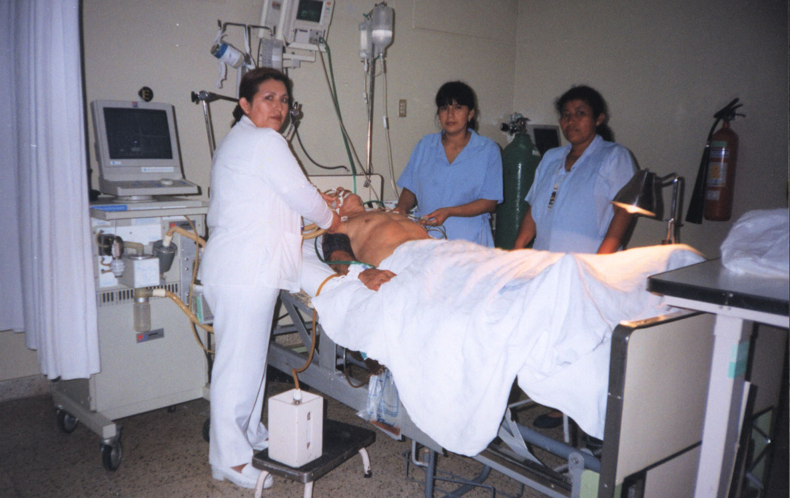
HEDEF-10 KOMPLİKASYONLARI ÖNLEMEK
Komplikasyonlar ameliyattan hemen sonra gelişebileceği gibi sonraki dönemde de gelişebilir. Ameliyat sonrası en sık görülen komplikasyonlardan biri şoktur.

Slide 44
Ameliyat Sonrası Gelişebilecek Diğer Komplikasyonlar
Pnömoni
Atelektazi
Yara enfeksiyonu
Yara açılması ve eviserasyon
Paralitik ileus
Tromboflebit
Üriner enfeksiyon
Hıçkırık
Akut gastrik dilatasyon
Duygusal bozukluklar

Slide 45
Tromboflebit
Ameliyattan 7-14 gün sonra ortaya çıkar. Ven duvarında oluşan pıhtının dolaşım yoluyla akciğer, kalp yada beyin damarlarını tıkaması ciddi sonuçlar yaratabilir.
Tromboflebit gelişmesini önlemek için;
Bacak egzersizleri yaptırma
Varis çorabı giydirme
Alt ekstremiteleri yükseltme
Elastik bandaj uygulama
Erken ayağa kaldırma

Slide 46
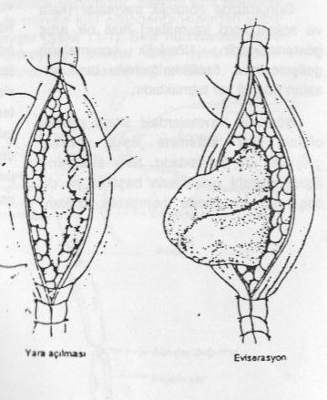
Yara açılması ve Eviserasyon
Yara açılması; Ameliyat yarasının birleşim yerinde bir açıklık olmasıdır. Eviserasyon ise, beden içindeki organın insizyon yerinden dışarı çıkmasıdır.

Slide 47
Yara açılması ve Eviserasyonu önlemek İçin;
1- Hasta öksürürken insizyon yeri desteklenmeli
2- Yara enfeksiyonu önlenmeli
3- Hastanın yeterli besin ve sıvı alması sağlanmalı

Slide 48
Yara Açıldığında ve Eviserasyonda Hemşirenin Yapması Gerekenler
Öncelikle sakin olunmalı ve hastaya doktorun hemen geleceği söylenmeli.
Yardım istemeli ve cerraha haber verilmeli
Kendisi hastayı yalnız bırakmamalı.
Yara yerinden çıkan bağırsakların üstünü steril serum fizlojikle ıslatılmış steril kompreslerle örtmeli ve kompresleri sık sık serum fizyolojikle ıslatmalıdır.

Slide 49
Hastaya semi-fawler pozisyonu vermeli.
Hastanın yaşam bulgularını ölçmeli.
IV malzemeler, gastrik tüp ve sakşın hazır bulundurulmalı.
Hastayı ameliyat için hazırlamalı.

Slide 50
Paralitik İleus (Adinamik İleus)
Ameliyattan sonra gelişebilecek paralitik ileusun başlıca belirtileri;
1-Bağırsak seslerinin olmayışı
2-Hastanın gaz ve dışkı çıkaramaması
3-Abdominal distansiyon

Slide 51
Paralitik İleus Tedavisi
Hastaya nazogastrik yada intestinal tüp yerleştirilip sakşına bağlanır
IV mayi takılır, yaşam bulguları izlenir
Elektrolit dengesizliği varsa tedavi edilir

Slide 52
Hıçkırık
Ameliyat sonrası gelişebilecek hıçkırığın tedavisinde, hastaya kağıt bir torba verilerek bir süre torbaya nefes verip alması söylenir. Sedatif ilaçlar verilebilir. Uzun süren hıçkırık durumunda frenik sinir bloke edilebilir.

Slide 53
Akut Gastrik Dilatasyon
Ameliyattan sonra az görülen bir sorundur. Eğer gelişirse hastaya nazogastrik tüp uygulanıp sakşına bağlanır ve IV yolla sıvı-elektrolit kaybı karşılanır.

Slide 54
Duygusal Bozukluklar
Özellikle amputasyon, mastektomi ve histerektomi gibi beden imajında değişikliğe yol açan ameliyatlardan sonra duygusal bozukluklar gelişebilir. Bu durumda hastaya yeterli psikolojik destek sağlanmalıdır.

Slide 55
HASTANIN TABURCU EDİLMESİ
Ameliyattan sonra hastanın klinikte kalış süresi;
Hastanın ameliyat öncesi fizyolojik ve psikolojik durumuna
Ameliyatın büyüklüğüne
Ameliyat sonrası komplikasyon gelişip gelişmemesine bağlıdır

Slide 56
Hastaya verilecek taburculuk eğitimi konuları;
Kendi kendine bakım
Yapılmaması gereken aktiviteler
Uygulanacak diyet ve ilaçlar
Oluşabilecek komplikasyonlar
Kontrol için doktora ne zaman ve nasıl başvuracağı

Slide 57

TEŞEKKÜRLER...

